Slide 1

Programação 1

Slide 2
Aula 2.2 – Estruturas de Controle
Prof. Flávio Ceci, Dr.

Slide 3
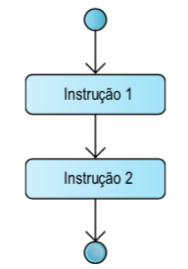
Estruturas de Controle
Estruturas de controle são instruções que permitem que blocos específicos de código sejam escolhidos para serem executados, redirecionando determinadas partes do fluxo do programa.
O Java contém três tipos de estruturas de controle: instruções de sequência; instrução de seleção (if, if else, switch) e instruções de repetição (while, do-while, for).
Instruções de Sequência:
Normalmente instruções em um programa são executadas uma após a outra na ordem em que são escritas. Somente programas muito simples são estritamente sequenciais.

Slide 4
Estruturas de Seleção

Slide 5
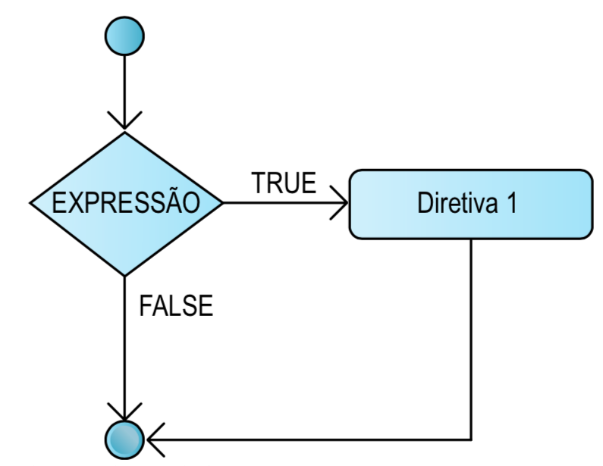
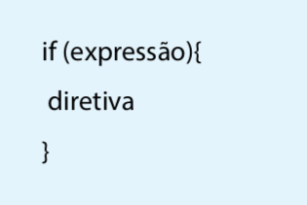
Estruturas de Seleção
Instruções if / else:
A linguagem Java disponibiliza os comandos if e else que, de forma seletiva, definem qual bloco de comandos deverá ser executado. Se a condição do comando if for avaliada como verdadeira será́ executado o bloco de comandos dentro do if .

Slide 6
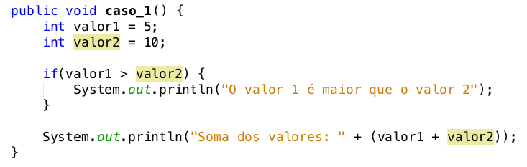
Estruturas de Seleção
Instruções if / else:
Caso 1:

Slide 7
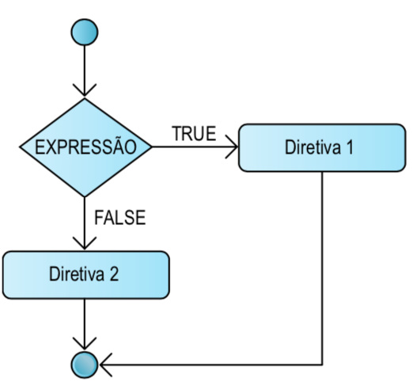
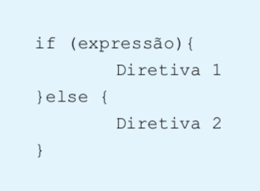
Estruturas de Seleção
Instruções if / else:

Slide 8

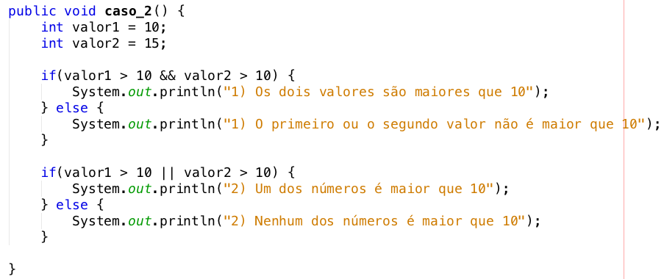
Estruturas de Seleção
Instruções if / else:
Caso 2:

Slide 9
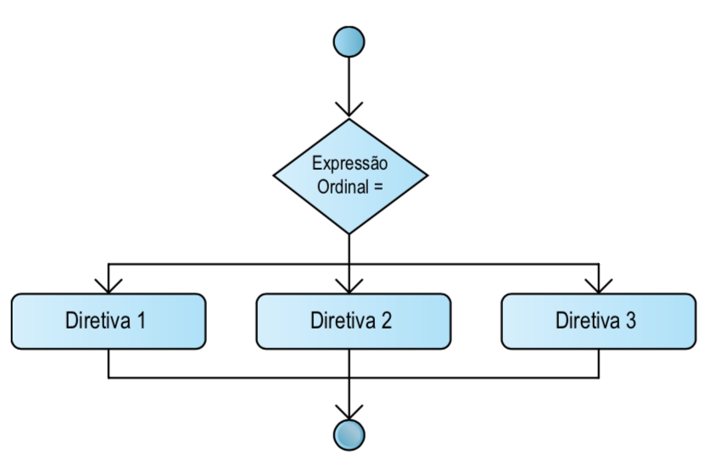
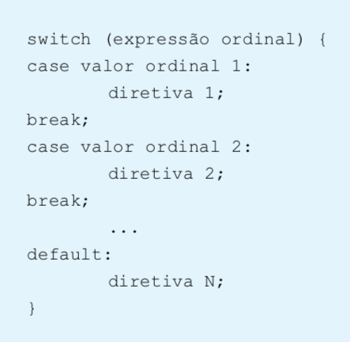
Estruturas de Seleção
Instruções switch:
A instrução switch verifica uma variável e trabalha de acordo com seus cases. Os cases são as possibilidades de resultados que são obtidos por switch.
Basicamente, o switch serve para controlar várias ações diferentes de acordo com o case definido dentro dele.

Slide 10
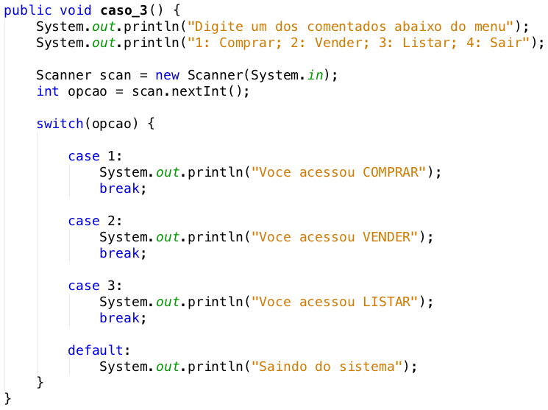
Estruturas de Seleção
Instruções switch:
Caso 3:

Slide 11
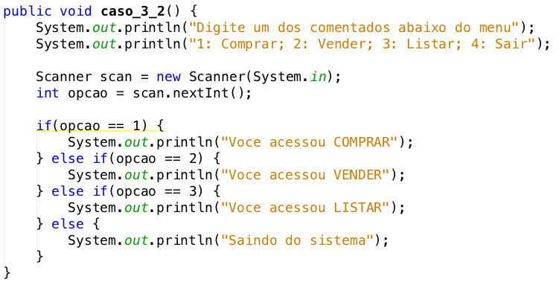
Estruturas de Seleção
Instruções switch (equivalência com if else):
Caso 3:

Slide 12
Estruturas de Repetição

Slide 13
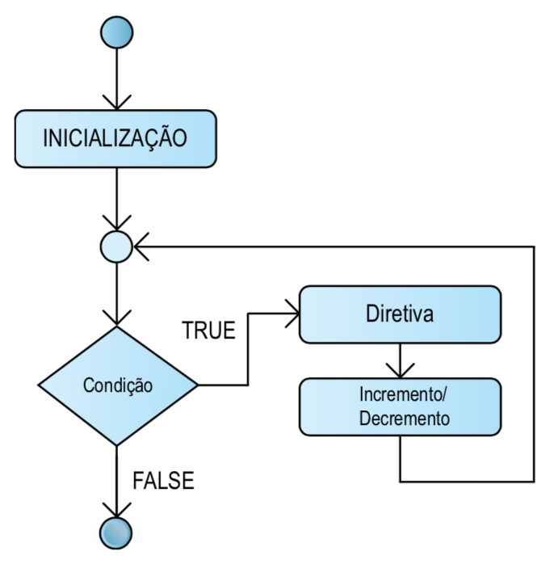
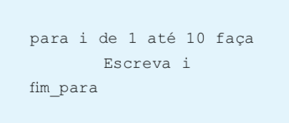
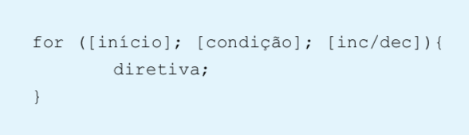
Estruturas de Repetição
Instrução for:
O loop for será particularmente útil para o controle do fluxo quando você já souber quantas vezes terá́ de executar as instruções do bloco do loop.

Slide 14
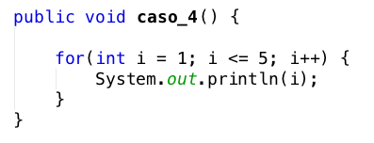
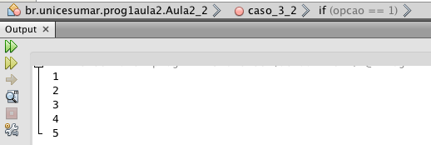
Estruturas de Repetição
Instrução for:
Case 4:

Slide 15
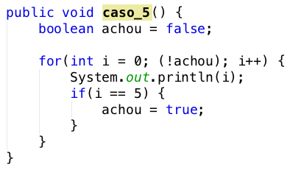
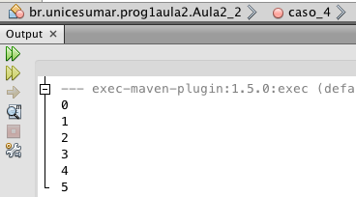
Estruturas de Repetição
Instrução for:
Case 5:

Slide 16
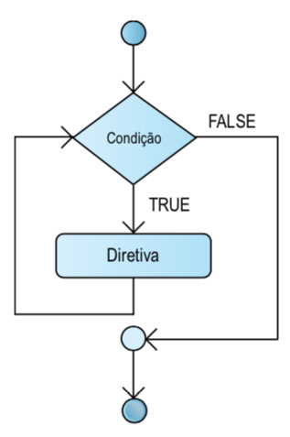
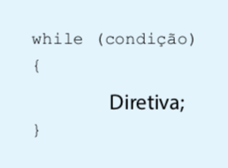
Estruturas de Repetição
Instrução while:
O loop while será adequado em cenários nos quais você̂ não souber quantas vezes o bloco ou instrução terá́ que ser repetido.

Slide 17
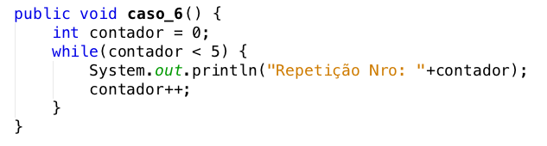
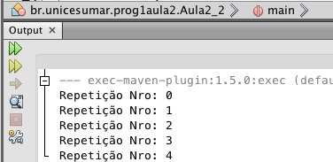
Estruturas de Repetição
Instrução while:
Case 6:

Slide 18
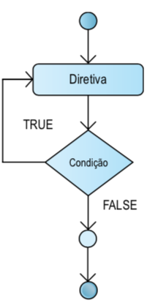
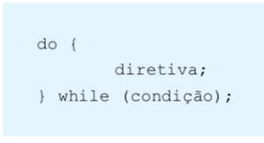
Estruturas de Repetição
Instrução do-while:
O do while difere do while no sentido de permitir que pelo menos uma execução do bloco de comandos seja executada antes de testar a condição. O bloco de comandos será́ executado enquanto a condição for verdadeira.

Slide 19
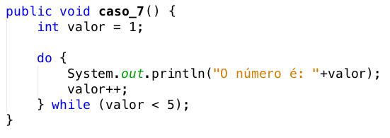
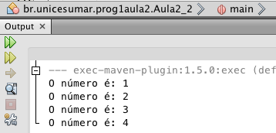
Estruturas de Repetição
Instrução do-while:
Case 7:

Slide 20
Desvios Incondicionais

Slide 21
Desvios Incondicionais
O Java só́ tem dois casos específicos de desvios incondicionais: break e continue. Break e continue são dois comandos de controle de estruturas largamente utilizados em loops (repetições), como for e while.
break:
O comando break tem a função de interromper a execução de um loop. No comando switch, por exemplo, ele determina que não pode ser executado o case seguinte, e assim por diante.

Slide 22
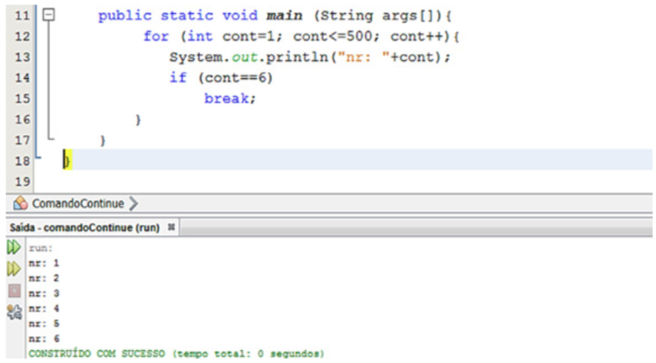
Desvios Incondicionais
Break:
A seguir, temos uma repetição que se inicia em 1 e deve terminar em mil (500), mas dentro desta estrutura há uma condição: se a variável for igual a 6, saia da estrutura de repetição.

Slide 23
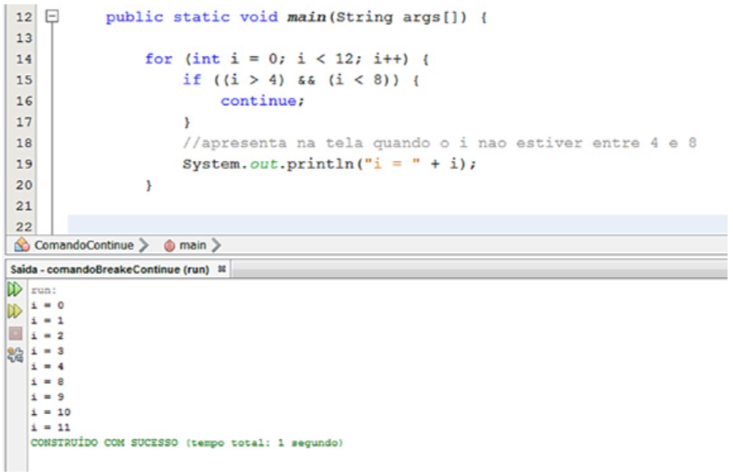
Desvios Incondicionais
continue:
O comando continue tem a função de fazer com que a condição do comando de loop seja novamente testada, mesmo antes de alcançar o fim do comando. Veja, a seguir, um exemplo do comando continue.

